Slide 1

СТРОЕНИЕ АТОМА
Е.Н.Зайцева
учитель химии
Нижний Новгород

Slide 2
СТРОЕНИЕ АТОМА.
Цель урока:
раскрыть физический смысл порядкового номера химического элемента;
сформировать представление об электронном строении атома.

Slide 3
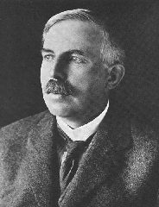
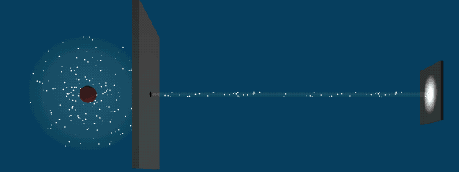
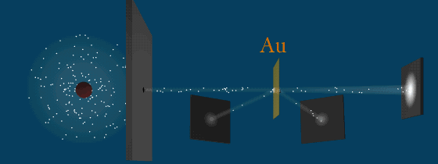
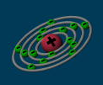
СТРОЕНИЕ АТОМА.
I. Атом – это химически неделимая частица.
История открытия строения атома.
Э. Резерфорд
Доказал, что атом имеет плотное ядро. Предложил планетарную теорию строения атома.

Slide 4
СТРОЕНИЕ АТОМА.
Протон (p⁺)
1; +1
Ядро
Нейтрон (n⁰)
1; 0
Атом
Электронная оболочка
Электрон (e)
0; -1
Вывод:
Заряд ядра всегда положителен и равен числу протонов.
Масса атома (Ar) складывается из числа протонов и нейтронов.
Атом в целом электронейтрален.

Slide 5
СТРОЕНИЕ АТОМА.
Изотопы – это разновидность атомов, имеющих одинаковый заряд, но разную массу.
р⁺=1
e⁻ =1
n⁰=1-1
₊₁¹H_{1e-} (протий)
Н
1
1,00797
1s¹
Водород
₊₁²D_{1e-} (дейтерий)
р⁺=1
e⁻ =1
n⁰=2-`1
₊₁³T_{1e-} (тритий)
р⁺=1
e⁻ =1
n⁰=3-1
Химический элемент – это совокупность атомов с одинаковым зарядом ядра.

Slide 6
СТРОЕНИЕ АТОМА
1.Число протонов = заряд ядра
Заряд ядра атома = порядковый номер
H
O
S
+1
+8
+16

Slide 7
СТРОЕНИЕ АТОМА
2.Число электронов = число протонов
число е⁻ = число р⁺
H
O
S
+1
1е⁻
+8
8е⁻
+16
16е⁻

Slide 8
СТРОЕНИЕ АТОМА
3. Электроны располагаются на энергетических уровнях(электронных оболочках).
Число электронных оболочек = № периода
H
O
S
+1
1е⁻
+8
8е⁻
+16
16е⁻

Slide 9
СТРОЕНИЕ АТОМА
Распределение электронов по уровням.
4. Число электронов на уровне:
1 уровень N₁=2*1²=2е⁻
2 уровень N₂=2*2²=8е⁻
3 уровень N₃=2*3²=18е⁻
4 уровень N₄=2*4²=32е⁻
N=2n²
H
O
S
1е⁻
8е⁻
+16
16е⁻
+1
1
+8
2
6
2
8
6

Slide 10
СТРОЕНИЕ АТОМА
5. Число внешних электронов = № группы
III группа
VI группа
I группа
H
B
S
1е⁻
5е⁻
+16
16е⁻
+1
1
+5
2
3
2
8
6

Slide 11


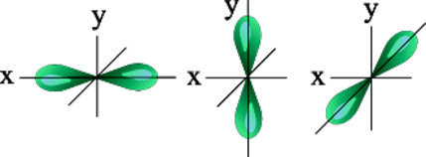
СТРОЕНИЕ АТОМА
6.Распределение е⁻ по подуровням
( элекронные формулы)
форма
s-орбитали
1 уровень: 1s²
2 уровень: 2s² 2p⁶
3уровень: 3s² 3p⁶ 3d¹⁰
форма р-орбиталей
1s² 2s² 2p⁶ 3s² 3p⁶ 3d¹⁰

Slide 12
СТРОЕНИЕ АТОМА
Распределение е⁻ электронов по подуровням
1s² 2s² 2p⁶ 3s² 3p⁶ 3d¹⁰
₊₁H_{1e}⁻ ₁
1
s
¹
2
p
1
2
s
⁴
s
₊₈O_{8e}⁻ ₂ ₆
²
²
1
s
2
s
²
2
p
⁶
3
s
²
3
p
⁴
²
S
+16
16e⁻
2
8
6

Slide 13
СТРОЕНИЕ АТОМА
7.Распределение е⁻ по квантовым ячейкам
( графическая формула)
s²
p⁶
d¹⁰
↑ ↓
↑ ↓
↑ ↓
↑ ↓
↑ ↓
↑ ↓
↑ ↓
↑ ↓
↑ ↓

Slide 14
СТРОЕНИЕ АТОМА
Распределение е⁻ электронов по подуровням
1 уровень: 1s²
2 уровень: 2s² 2p⁶
3уровень: 3s² 3p⁶ 3d¹⁰
↑ ↓
↑↓
↑ ↓
↑ ↓
↑ ↓
↑↓
↑ ↓
↑ ↓
↑ ↓
↑ ↓
↑ ↓
↑ ↓
↑ ↓
↑ ↓
₊₁H_{1e}⁻ ₁
1
s
¹
↑
2
s
2
p
1
⁴
s
₊₈O_{8e}⁻ ₂ ₆
²
↑ ↓
²
↑ ↓
↑ ↓
↑
↑
1
s
²
2
s
²
2
p
⁶
3
s
²
3
p
⁴
S
↑↓
↑↓
↑↓
↑↓
↑↓
↑↓
+16
16e⁻
2
8
6
↑↓
↑
↑

